Slide 1
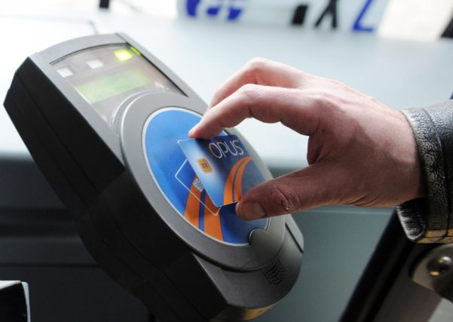
Carte de Bus
Matteï Olivier
Wattelet Léo
Abonneau Benjamin

Slide 2
SOMMAIRE
Cahier des Charges
Diagramme des exigences
Diagramme des cas d’utilisations
La carte mentale (WBS) en 5 parties
Planification et Répartition (Gantt)
Matériel utilisé

Slide 3
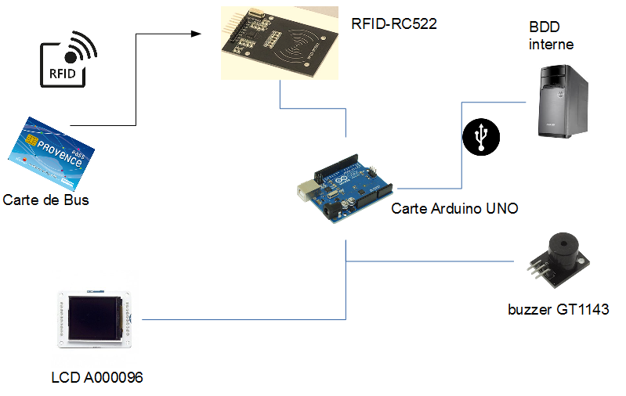
I.Cahier des charges

Slide 4
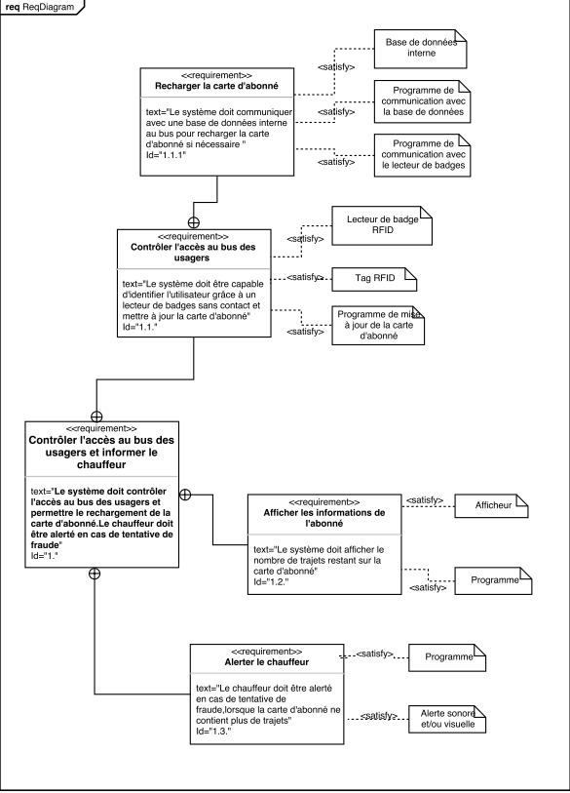
II.Diagramme des exigences

Slide 5
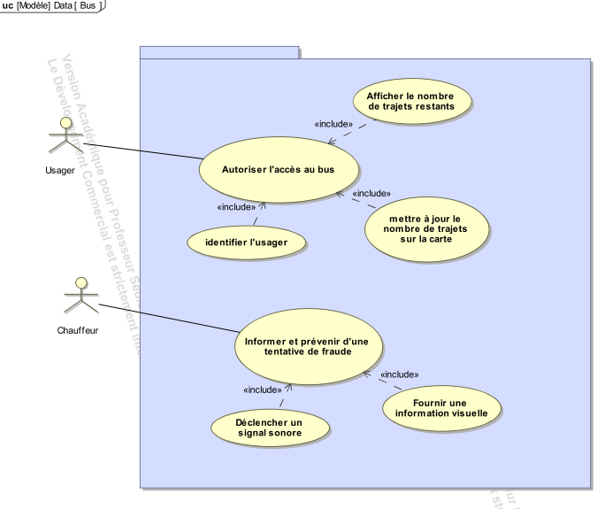
III. Diagramme des cas d’utilisation

Slide 6
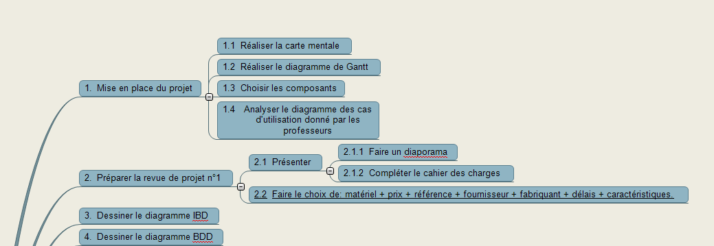
Iv.La carte mentale 1
La première partie faîte en groupe dans laquelle on a préparait le projet (répartition des tâches, Gantt, recherche des composants, diagrammes)

Slide 7
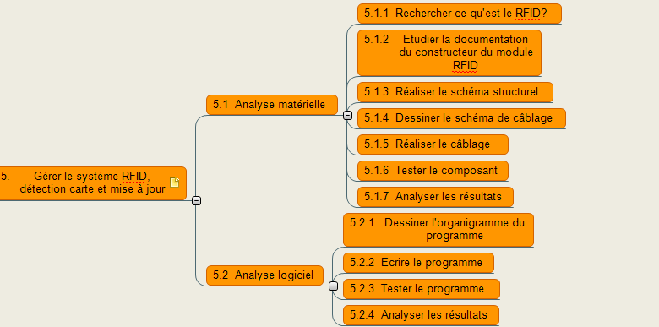
IV.La carte mentale 2
Partie faîte par Léo porte sur le module
RFID( Radio Frequency Identification) .

Slide 8
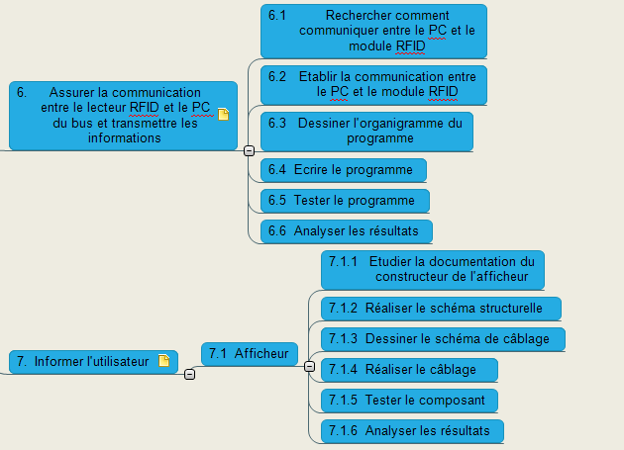
IV.La carte mentale 3
Ma partie permettant la communication avec l’utilisateur de la carte .

Slide 9
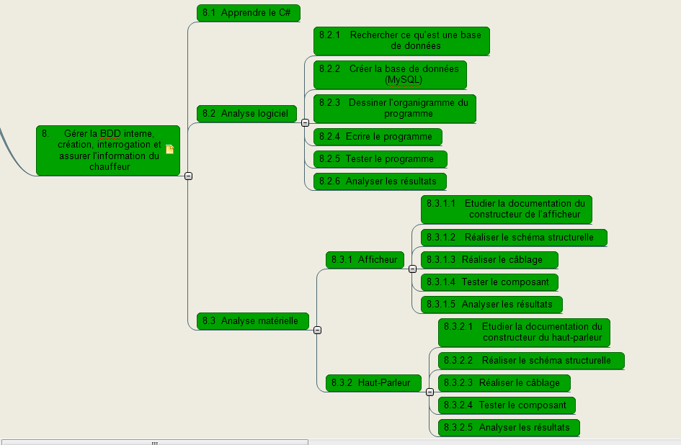
IV.La carte mentale 4
La partie de Benjamin portant sur programmation de la BDD interne

Slide 10
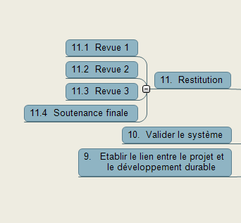
IV.La carte mentale 5

Slide 11
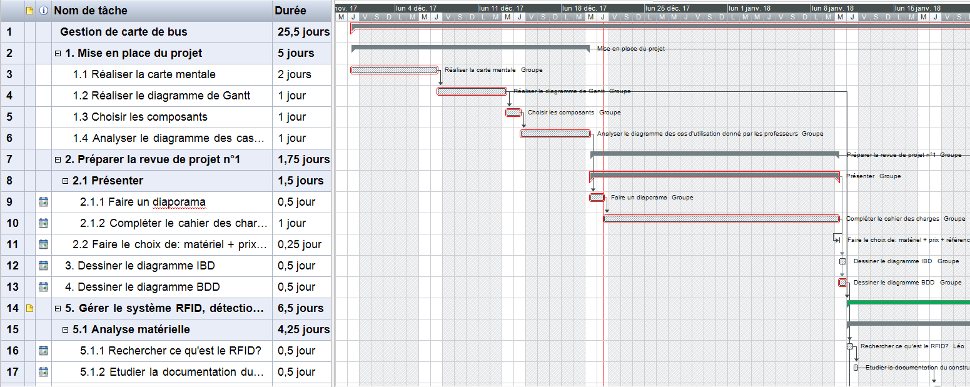
V. Planification et Répartition

Slide 12
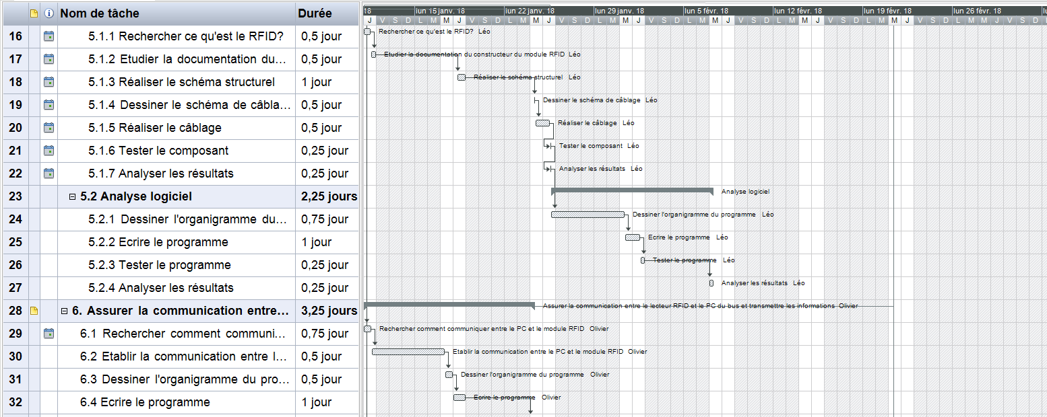
V. Planification et Répartition

Slide 13
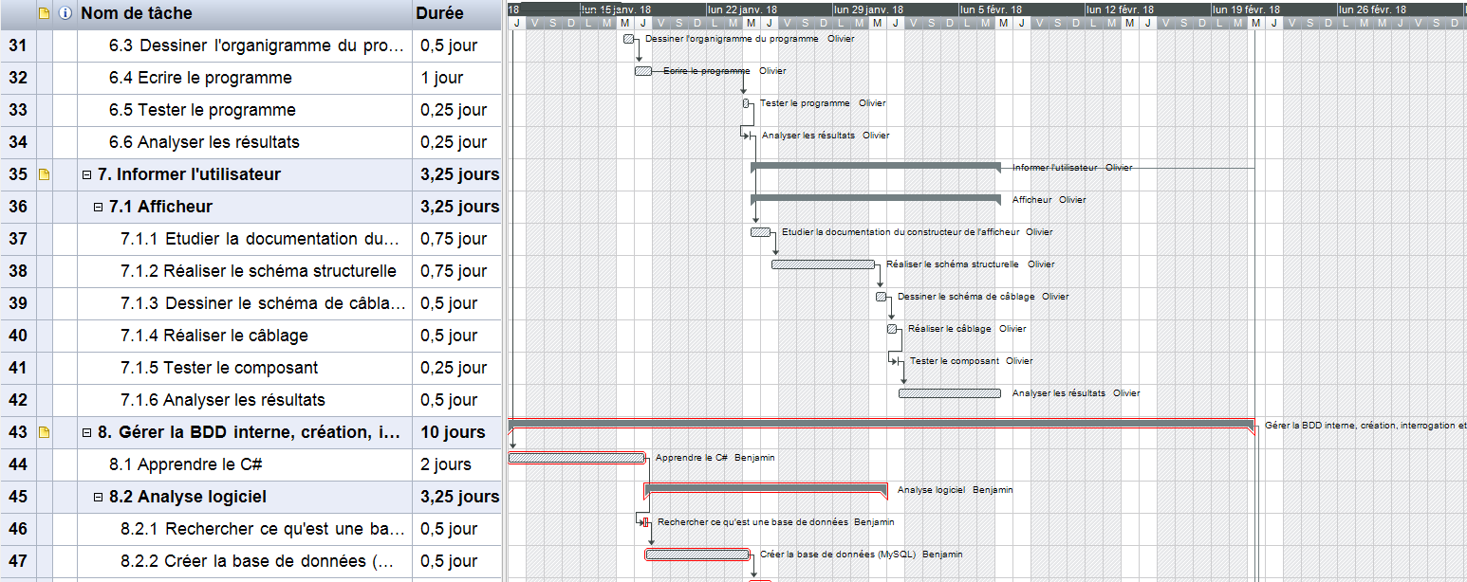
V. Planification et Répartition

Slide 14
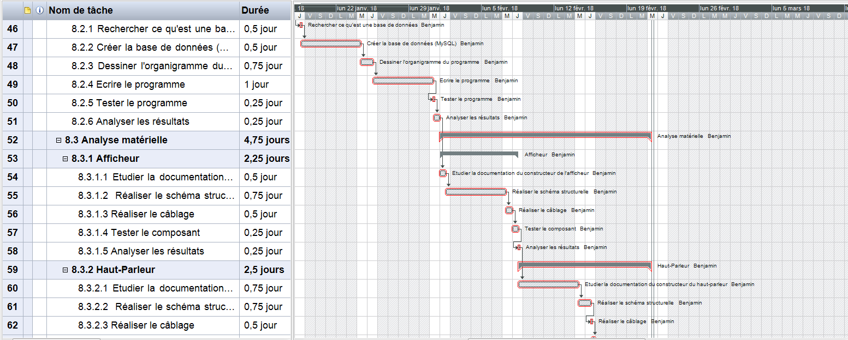
V. Planification et Répartition

Slide 15
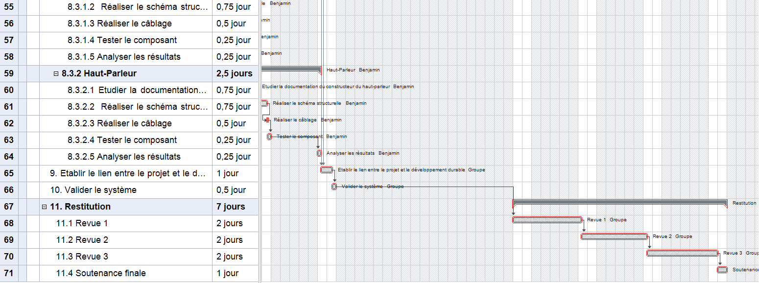
V. Planification et Répartition

Slide 16
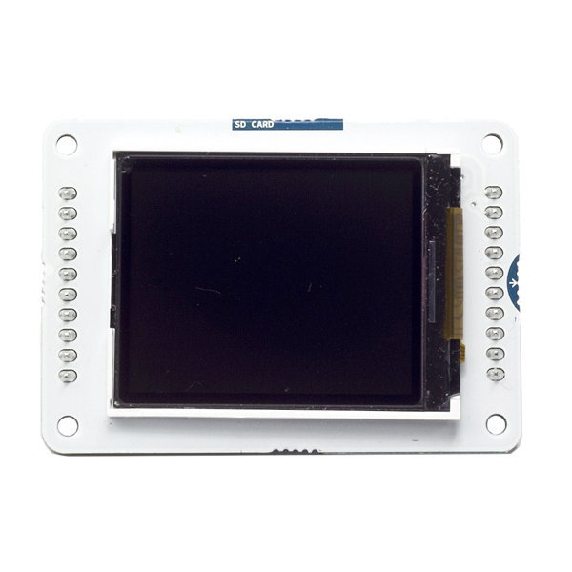
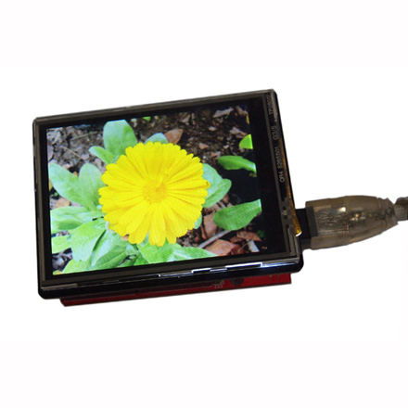
VI. Matériel utilisé
Alimentation: 5 Vcc
Ecran: 1,77
Fabricant: Arduino
Résolution: 160 x 128 pixels
Dimensions: 60 x 42 x 15 mm
Référence: A000096
Prix: 29,80 €
Alimentation : 5 Vcc
Ecran: 2,8
Fabricant: Seeed
Résolution: 320 x 240 pixels
Dimensions: 73 x 55 x 18mm
Référence: 104030004
Prix: 59 €
Ecran LCD 1,77'' A000096 Arduino
Ecran tactile couleur 2.8” TFT

